Slide 1
Новое в обучении английскому языку – 2021: ФГОС, примерные программы, контроль
А.В. Конобеев, к. пед. н.,
главный редактор издательства «Титул»

Slide 2
Новое в 2021 году
Новые ФГОС НОО и ФГОС ООО – приняты в мае 2021 года
Новые Примерные рабочие программы по английскому языку
Начало внедрения перспективной модели ЕГЭ

Slide 3
ФГОС-2021

Slide 4
Изменения во ФГОС
Конкретизировано использование электронной информационно-образовательной среды, сетевой формы обучения, использования учебных пособий в электронной форме
Детально перечислены УУД
Изучение второго иностранного языка из перечня, предлагаемого организацией, осуществляется по заявлению обучающихся, родителей… и при наличии в организации необходимых условий
Перечислено тематическое содержание речи и знания и умения по видам речевой деятельности

Slide 5
ФГОС НОО-2021

Slide 6
Примерные рабочие программы

Slide 7
Что в Примерных рабочих программах
Содержание обучения конкретизировано по годам обучения
Проекты: http://www.instrao.ru/index.php/primer
Утверждение планируется в ближайшее время

Slide 8
Примерная рабочая программа 2-4 классы

Slide 9
Примерная рабочая программа 2-4 классы

Slide 10
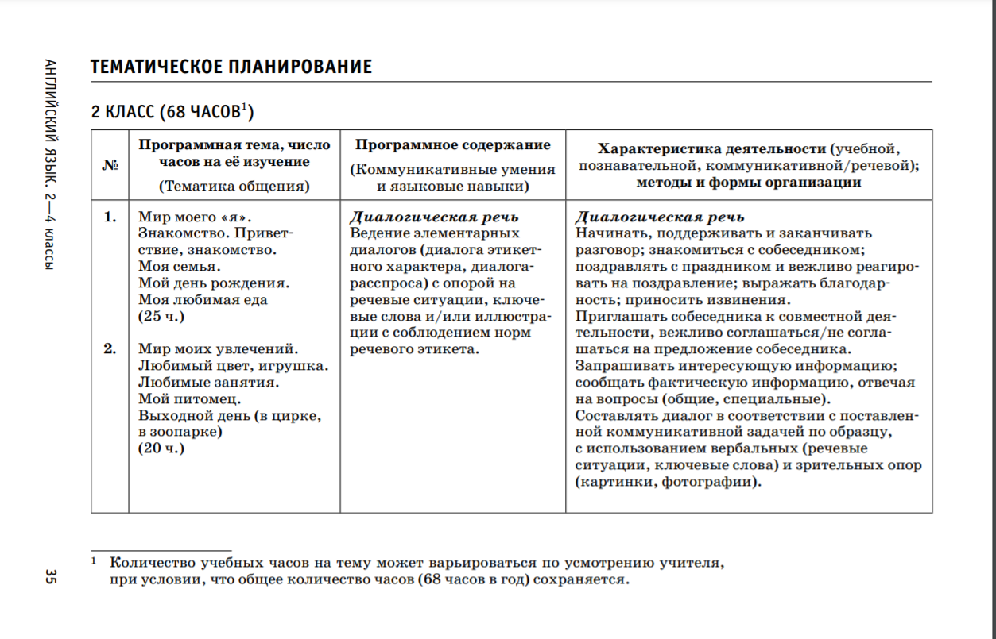
Примерная рабочая программа 2-4 классы

Slide 11
Примерная рабочая программа 2-4 классы
Что это значит:
Учебники и учебные пособия для каждого класса потребуется переработать;
В существующих учебниках придется перераспределять тематику и, вероятно, дополнять их учебными пособиями если каких-то тем в конкретном классе в учебнике не хватает;
Предстоит заметное обновление учебников;
Будет новый Федеральный перечень учебников.

Slide 12
Что можно сделать сейчас
Использовать пособия, которые содержат большое количество материала, который можно перераспределить
Часть материала по возможности запланировать на самостоятельную отработку с минимумом объяснений в классе
Примеры таких изданий – на следующих слайдах

Slide 13
Е.В. Журавлева, Д.М. Тимушева. My start with English

Slide 14
Е.В. Журавлева, Д.М. Тимушева. My start with English

Slide 15

Е.В. Русинова. Тренажер по письму.
Тренировка написания букв и слов
Помощь в запоминании частотной лексики по темам начальной школы

Slide 16
Е.В. Русинова. Тренажер по письму.

Slide 17
Е.В. Русинова. Тренажер по письму.

Slide 18
Н.В. Михайлова. Учим английский алфавит
Запоминаем буквы
Учимся работать со словарем
Узнаем и запоминаем слова
Составляем персонализированный словарик

Slide 19
Н.В. Михайлова. Учим английский алфавит

Slide 20

К.П. Словохотов. Вся грамматика английского языка для начальной школы +
Полный курс по программе начальной школы + материалы для углубленного обучения
Понятные объяснения
Много тренировочных упражнений

Slide 21
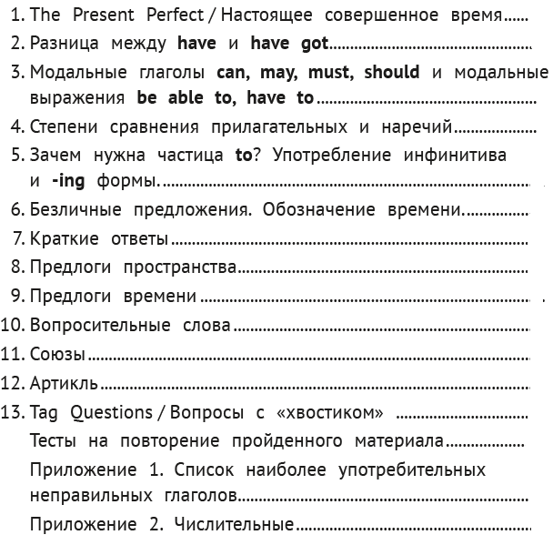
К.П. Словохотов. Вся грамматика английского языка для начальной школы +

Slide 22
К.П. Словохотов. Вся грамматика английского языка для начальной школы +

Slide 23
К.П. Словохотов. Вся грамматика английского языка для начальной школы +

Slide 24
К.П. Словохотов. Вся грамматика английского языка для начальной школы +

Slide 25
Перспективная модель ЕГЭ
Изменение удельного веса заданий (например, чтение вслух сможет принести в три раза больше баллов)
Изменение форматов ряда заданий (например, вместо эссе – описание и сравнение двух таблиц или графиков)
Новые типы заданий (например, интегрированное аудирование и чтение).
Перспективная модель будет внедряться постепенно в течение 3 лет
ОПУБЛИКОВАН проект демоверсии ЕГЭ-2022

Slide 26
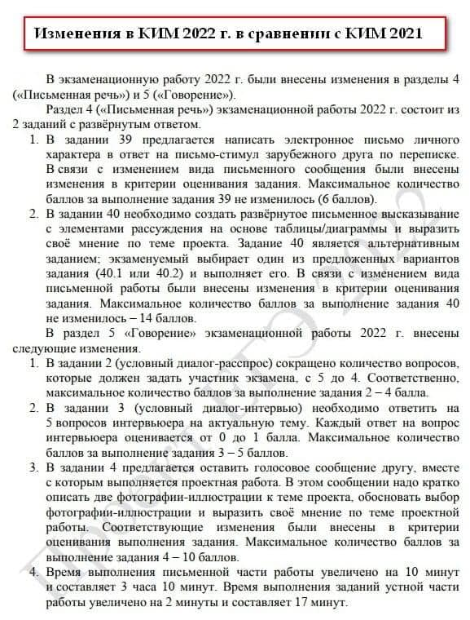

Slide 27
Устная часть
Задание 2 – стало на 1 вопрос меньше. В ближайшие 2 года это задание уйдет из ЕГЭ

Slide 28
Задание 3 - интервью
Экзаменуемый отвечает на вопросы интервью
Всего 5 вопросов
Что нужно:
Каждый ответ – минимум 2 фразы
Нельзя отвечать одной фразой, словом, словосочетание (например: Of course).
Если в реплике 2 вопроса – все равно отвечаем 2-3 фразами на всю реплику.
Если в вопросе есть Why / why not, нужно дать обоснование

Slide 29
Возможные опоры
Возможные темы вопросов – в кодификаторе ЕГЭ
Идеи для вопросов: http://iteslj.org/questions/

Slide 31
Задание 4

Slide 32
Что поможет?
Серия Exam skills – тренировка экзаменационных умений в форматах международных экзаменов и перспективной модели ЕГЭ
Фокус на умениях + отработка формата

Slide 33

Н.А. Андрощук, В.Н. Баскакова. Practise Speaking
развитие умений, необходимых для успешного выполнения заданий устной части ЕГЭ и ряда международных экзаменов (IELTS, TOEFL)
задания ЕГЭ - 2022
Тематически пособие соответствует Примерной основной образовательной программе среднего общего образования

Slide 34
Н.А. Андрощук, В.Н. Баскакова. Practise Speaking

Slide 35
Н.А. Андрощук, В.Н. Баскакова. Practise Speaking

Slide 36
Н.А. Андрощук, В.Н. Баскакова. Practise Speaking

Slide 37
Н.А. Андрощук, В.Н. Баскакова. Practise Speaking
Опоры для отработки лексики и построения высказывания

Slide 38
ЕГЭ-2022
Изменения в письменной части подробно обсудим на следующих вебинарах

Slide 39
Вопросы? Комментарии?
alexey_konobeiev@mail.ru

Slide 40
Наши социальные сети

